Slide 1
Wiederholung

Slide 2
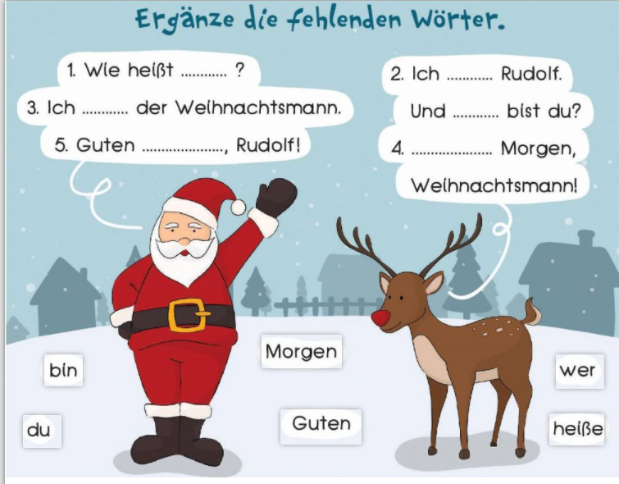

Slide 3
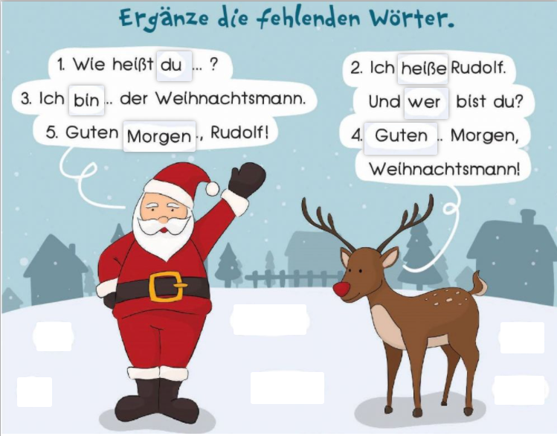

Slide 4
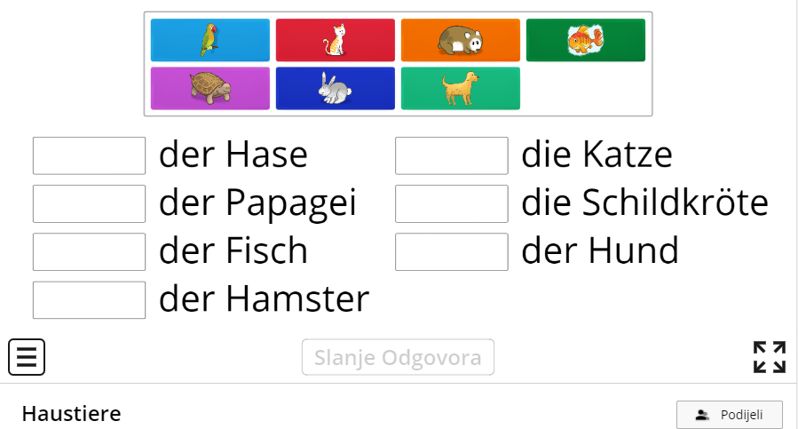

Slide 5
https://wordwall.net/hr/resource/975707/njemački-jezik/haustiere

Slide 8
Ist das ein Adventskranz?
Nein, das ist kein Adventskranz.
Das ist ein Weihnachtsbaum.

Slide 9
Ist das eine Blume?
Nein, das ist keine Blume.
Das ist eine Kerze.

Slide 10
Ist das ein Getränk?
Nein, das ist kein Getränk.
Das ist ein Geschenk.

Slide 11
Sind das Plätzchen?
Nein, das sind keine Plätzchen.
Das sind Sterne.

Slide 12
Was ist das?
der Weihnachtsmann der Adventskranz

Slide 13
Was ist das?
die Plätzchen die Geschenke

Slide 14
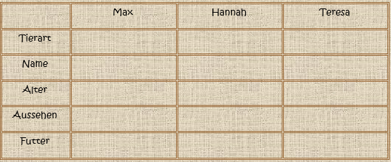
Hausaufgabe: I.Lies die Texte und fülle das Raster aus. II.Welches Haustier hast du?

